Slide 1
UE DÉVELOPPEMENT À BASE DE COMPOSANTS ET SERVICES WEB • 2026
API REST de Produits &
Orchestration WSO2 MI
Intégration d'entreprise et chaîne continue de données : médiation déclarative WSO2 Micro Integrator, persistance relationnelle PostgreSQL et exposition REST haute performance FastAPI.
ENSEIGNANT / ÉVALUATEUR :
M. Oumar Kyfadel
GROUPE 7 — 5 MEMBRES
NIKIEMA Paligwende Aude Stanislas
Filière SI • Architecte Intégration & Médiation
KABORE Julius
Filière SI • Développeur Backend FastAPI
SAWADOGO Ephraim
Filière SI • Ingénieur Données & PostgreSQL
GOROU Hosnie
Filière SI • Spécialiste DevOps & Reproductibilité
ILBOUDO Christian
Filière SI • Développeur Frontend & Tests API

Slide 2
PROJET COMPOSANTS & SERVICES WEB — THÈME 10
Problématique Métier : Découplage & Intégrité du Catalogue
Le Constat en Entreprise
[Défis Techniques]
• Cloisonnement fréquent entre les bases transactionnelles (ERP) et les applications clientes
• Interdiction formelle d'exposer directement le schéma de production source à l'extérieur :
- - Risque majeur de saturation des verrous de base de données
- - Exposition inutile de données sensibles ou non normalisées
• Divergence de structures, contraintes de validation hétérogènes et gestion des doublons
• Nécessité d'assurer une installation reproductible sur toute machine neuve (Docker Compose)
La Réponse du Groupe 7 SI
[Stratégie Adoptée]
• Isolation physique & logique :
- - Séparation stricte en base PostgreSQL : schémas 'source' et 'cible'
• Orchestration sans code dispersé :
- - Médiateur WSO2 Micro Integrator dédié à l'extraction et la transformation
• Exposition REST découplée et standardisée :
- - API Python (FastAPI) assurant le CRUD complet avec contrat OpenAPI formel
• Garantie de qualité :
- - Scénario de bout en bout validé par suite de tests Insomnia et monitoring de santé
Master 2026 • Groupe 7 SI (Sécurité Informatique) • API REST & WSO2 Micro Integrator
02 / 14

Slide 3
PROJET COMPOSANTS & SERVICES WEB — THÈME 10
WSO2 orchestre le transfert, FastAPI expose les données intégrées
1. Stockage PostgreSQL
[SGBD Relationnel]
• Instance PostgreSQL 16 Alpine
• Schéma source.products :
- - Données d'origine des articles
• Schéma cible.products :
- - Données transformées avec horodatage
• Séparation logique assurant l'indépendance des charges
2. Bus WSO2 MI 4.6.0
[Middleware ESB]
• Médiation déclarative sécurisée
• Endpoint POST /products/transfer
• Extraction source -> Contrôle intégrité -> Injection cible
• Gestion native des erreurs et idempotence du transfert
• Port dédié d'écoute : 8291
3. API Python & Client Web
[Consommateurs REST]
• Backend FastAPI asynchrone
• Routes CRUD REST standardisées
• Contrat OpenAPI v3 généré
• IHM de supervision Web (Port 3001)
• Administration visuelle via pgAdmin (5050)
Master 2026 • Groupe 7 SI (Sécurité Informatique) • API REST & WSO2 Micro Integrator
03 / 14

Slide 4
PROJET COMPOSANTS & SERVICES WEB — THÈME 10
Cartographie Technologique & Responsabilités des Composants
WSO2 Micro Integrator
[Couche Intégration]
• Version : 4.6.0 (Médiateur d'intégration d'entreprise)
• Rôle : Orchestration déclarative du pipeline de données
• Livrable : Artéfact Maven Synapse (ProductTransferAPI)
• Déclenchement : Requête HTTP POST unifiée
Python 3.13 & FastAPI
[Couche Exposition]
• Framework : FastAPI (Starlette + Pydantic v2)
• Rôle : Passerelle REST et consultation du catalogue cible
• Architecture : Modulaire 3 couches (Router / Service / Repository)
• Accès base : Pilote psycopg avec pool de connexions optimisé
PostgreSQL 16
[Couche Données]
• Modèle : Base unique 'products_db' avec 2 schémas étanches
• Rôle : Persistance transactionnelle ACID et contraintes d'intégrité
• Garantie : SKU unique, prix >= 0, stock >= 0
Docker & Frontend Nginx
[Couche Infrastructure]
• Conteneurisation : Réseau bridge dédié reliant les 5 services
• Frontend SPA : Interface JavaScript / HTML5 sans dépendance lourde
• Déploiement : Démarrage unifié 'docker compose up -d'
Master 2026 • Groupe 7 SI (Sécurité Informatique) • API REST & WSO2 Micro Integrator
04 / 14

Slide 5
PROJET COMPOSANTS & SERVICES WEB — THÈME 10
Modélisation Relationnelle : Règles de Correspondance et Intégrité
Structure des Tables (schema.sql)
[Schémas SQL]
• Table source.products :
- - id (BIGSERIAL PRIMARY KEY)
- - sku (VARCHAR 100 UNIQUE NOT NULL)
- - name (VARCHAR 255 NOT NULL)
- - description (TEXT NULL)
- - price (NUMERIC 12,2 CHECK >= 0)
- - stock (INTEGER CHECK >= 0)
- - created_at (TIMESTAMPTZ DEFAULT NOW)
• Table cible.products :
- - Structure répliquée et alignée
- - + updated_at (TIMESTAMPTZ) traçant chaque modification
Règles de Correspondance & Traitement
[Règles Métier]
• 1. Contrôle d'Obligation :
- Le SKU, le Nom, le Prix et le Stock ne peuvent être nuls.
• 2. Normalisation et Formatage :
- Suppression des espaces superflus et standardisation syntaxique.
• 3. Gestion de l'Idempotence :
- Si un SKU existe déjà dans la cible, WSO2 met à jour les stocks et prix sans créer de collision.
• 4. Intégrité Temporelle :
- Conservation stricte du created_at d'origine et rafraîchissement automatique de updated_at.
Master 2026 • Groupe 7 SI (Sécurité Informatique) • API REST & WSO2 Micro Integrator
05 / 14

Slide 6
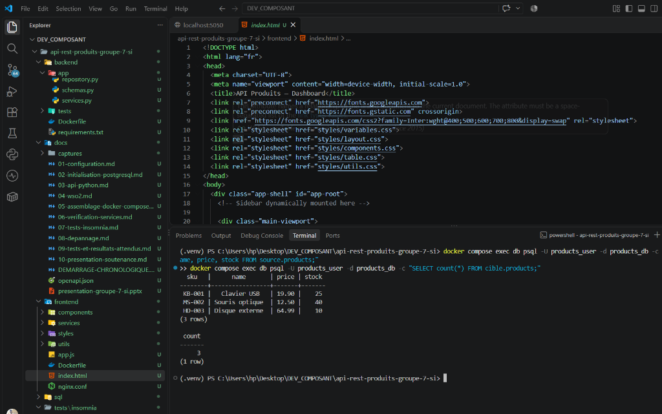
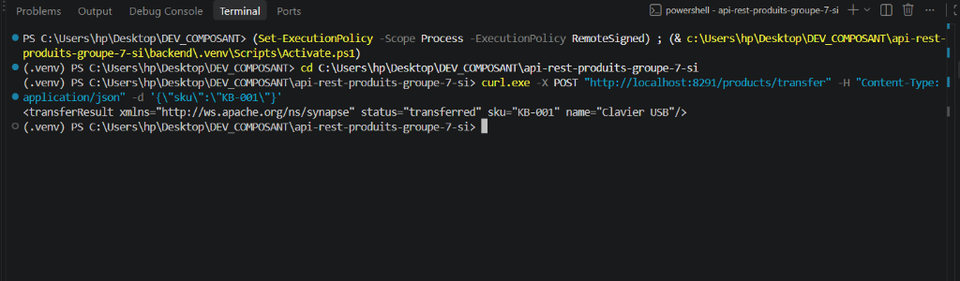
PROJET COMPOSANTS & SERVICES WEB — THÈME 10
Orchestration WSO2 MI : Du Déclenchement au Chargement Cible
Preuve du Flux de Médiation
[Médiation Réussie]
• 1. Appel de déclenchement :
- Requête POST vers http://localhost:8291/products/transfer
• 2. Exécution dans WSO2 :
- Lecture dans source.products via connecteur JDBC
• 3. Réponse formelle WSO2 :
- Statut 'transferred' retourné avec confirmation du SKU
• 4. Vérification SQL directe (psql) :
- La capture supérieure montre les 3 lignes sources et le décompte cible immédiat.
Master 2026 • Groupe 7 SI (Sécurité Informatique) • API REST & WSO2 Micro Integrator
06 / 14

Slide 7
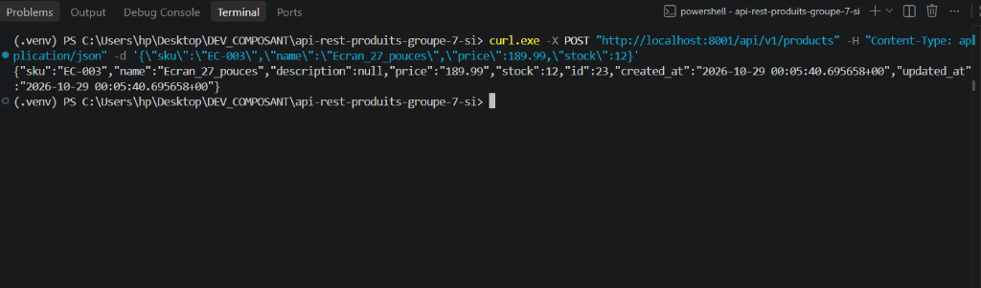
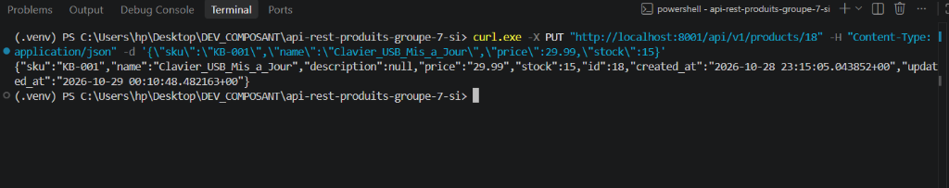
PROJET COMPOSANTS & SERVICES WEB — THÈME 10
L'API REST FastAPI Expose et Modifie le Catalogue Cible
Validation du Contrat REST
[Cycle de Vie CRUD]
• Opération POST /api/v1/products :
- - Ajout du produit 'EC-003' (Ecran 27 pouces)
- - Réponse HTTP 201 Created avec ID 23 généré
• Opération PUT /api/v1/products/18 :
- - Mise à jour du Clavier (ID 18)
- - Actualisation du stock (15) et prix (29.99)
• Contrôle d'Erreur (404) :
- - Requête sur ID inexistant renvoie 'Product not found'
• Documentation interactive :
- - Swagger UI accessible sur /docs et contrat statique openapi.json
Master 2026 • Groupe 7 SI (Sécurité Informatique) • API REST & WSO2 Micro Integrator
07 / 14

Slide 8
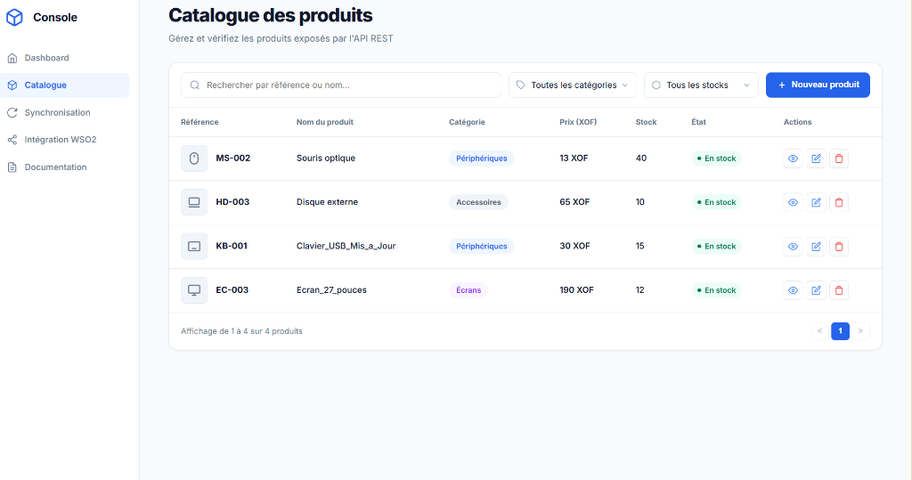
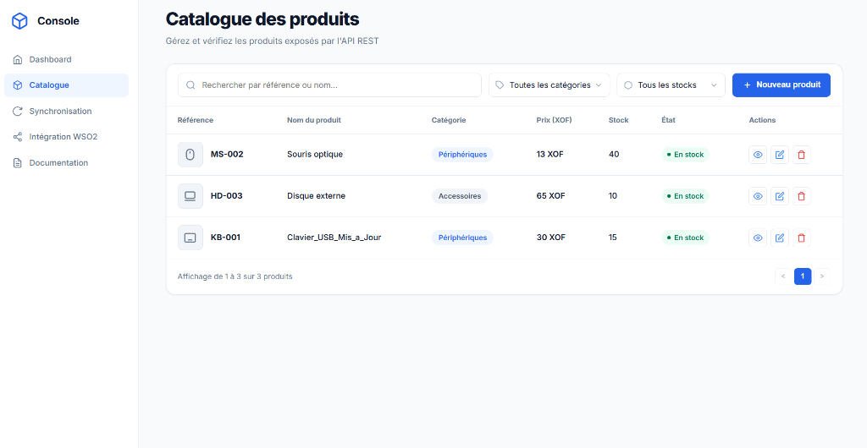
PROJET COMPOSANTS & SERVICES WEB — THÈME 10
L'Interface UI Reflète les Actions en Temps Réel
Preuve d'Intégration Frontend
[Démonstration IHM]
• Catalogue enrichi en direct :
- - Suite au POST, l'article 'EC-003' s'ajoute dynamiquement (4 produits visibles)
• Preuve de suppression (DELETE) :
- - Commande curl : DELETE /api/v1/products/23
- - Statut 204 No Content validé
- - Le tableau UI retire immédiatement la ligne (retour à 3 produits)
• Console de test interactive :
- - Les requêtes live (GET /health) affichent un statut vert 200 OK
Master 2026 • Groupe 7 SI (Sécurité Informatique) • API REST & WSO2 Micro Integrator
08 / 14

Slide 9
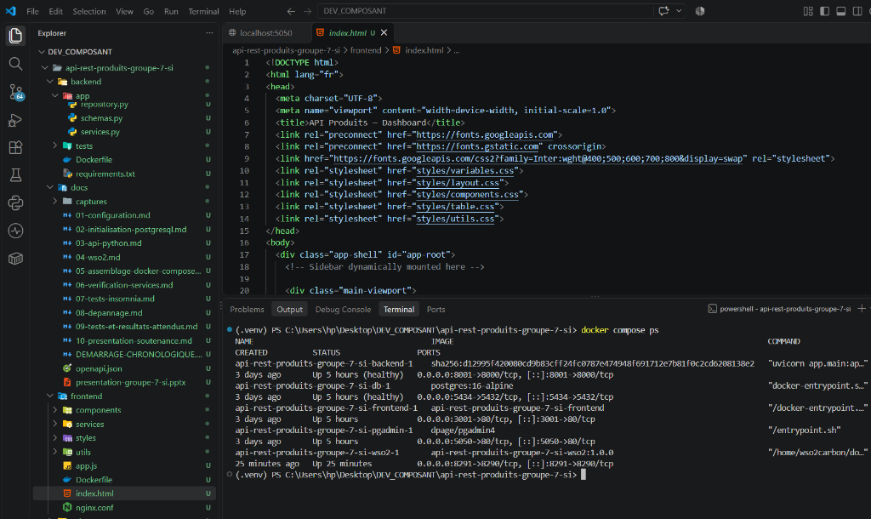
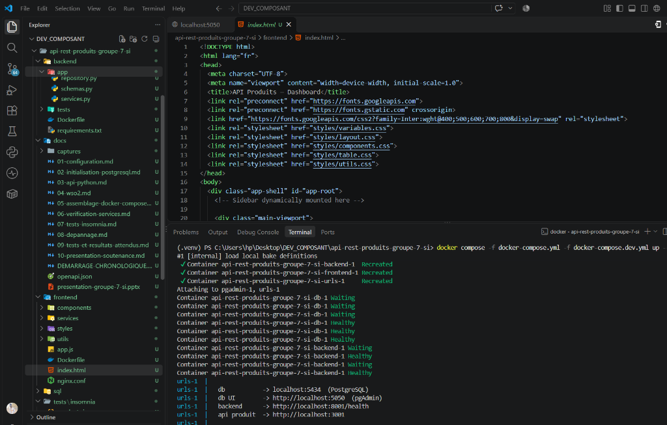
PROJET COMPOSANTS & SERVICES WEB — THÈME 10
Déploiement Reproductible : Zéro Configuration Manuelle Hôte
Validation Docker Compose
[DevOps & ISO]
• Procédure d'installation sur machine neuve :
- 1. Cloner le dépôt Git public
- 2. Copier .env.example vers .env
- 3. Exécuter 'start.ps1' ou 'docker compose up -d'
• Preuve des sondes de santé (Healthcheck) :
- - Les conteneurs 'db' et 'api' sont confirmés 'healthy' dès l'initialisation
• Ports standardisés mappés :
- - PostgreSQL: 5434 | FastAPI: 8001
- - WSO2 MI: 8291 | UI: 3001 | pgAdmin: 5050
Master 2026 • Groupe 7 SI (Sécurité Informatique) • API REST & WSO2 Micro Integrator
09 / 14

Slide 10
PROJET COMPOSANTS & SERVICES WEB — THÈME 10
Les Tests Valident le Transfert et les Opérations CRUD
SYNTHÈSE DES VALIDATIONS DE BOUT EN BOUT (SUITE INSOMNIA & SCRIPTS CLI)
• [Base de Données] SQL / psql -> Initialisation des 3 produits de test : Succès (3 lignes insérées)
• [WSO2 Micro Integrator] POST /transfer -> Transfert & normalisation vers cible : Succès (200 OK + XML/JSON)
• [FastAPI Health] GET /health -> Vérification disponibilité du backend : Succès ({"status":"ok"})
• [FastAPI Catalogue] GET /api/v1/products -> Consultation de la liste synchronisée : Succès (Liste JSON retournée)
• [FastAPI Création] POST /api/v1/products -> Ajout du produit EC-003 : Succès (201 Created + ID)
• [FastAPI Modification] PUT /api/v1/products/18 -> Mise à jour stock/prix : Succès (200 OK + updated_at)
• [FastAPI Suppression] DELETE /api/v1/products/23 -> Retrait propre de l'article : Succès (204 No Content)
Master 2026 • Groupe 7 SI (Sécurité Informatique) • API REST & WSO2 Micro Integrator
10 / 14

Slide 11
PROJET COMPOSANTS & SERVICES WEB — THÈME 10
Répartition des Contributions : Un Travail d'Équipe Concerté
NIKIEMA Paligwende Aude Stanislas
[Architecte Intégration]
• Conception du flux WSO2 MI (ProductTransferAPI)
• Définition des règles de médiation et mappings JDBC
• Preuve : Artefacts Maven et XML Synapse sous wso2/
KABORE Julius
[Développeur Backend]
• Implémentation des endpoints CRUD FastAPI
• Mise en place de la validation Pydantic et gestion CORS
• Preuve : Code source backend/app/ et openapi.json
SAWADOGO Ephraim
[Ingénieur Données]
• Modélisation SQL des schémas source et cible
• Mise en place des contraintes d'intégrité et triggers
• Preuve : Scripts sql/schema.sql et sql/seed.sql
GOROU Hosnie
[Spécialiste DevOps]
• Orchestration Docker Compose multi-conteneurs
• Scripts de déploiement automatique (start.ps1, up.bat)
• Preuve : docker-compose.yml et sondes healthcheck
ILBOUDO Christian
[Frontend & Assurance Qualité]
• Conception de l'IHM web et console de test live
• Élaboration de la collection Insomnia et fiches de tests
• Preuve : Code frontend/ et tests/insomnia/products.json
Master 2026 • Groupe 7 SI (Sécurité Informatique) • API REST & WSO2 Micro Integrator
11 / 14

Slide 12
PROJET COMPOSANTS & SERVICES WEB — THÈME 10
Retour d'Expérience : Difficultés Rencontrées et Solutions
1. Connectivité & Ports
[Réseau Docker]
• Obstacle rencontré :
- - Conflits entre ports PostgreSQL internes (5432) et hôte (5434), ainsi que WSO2 (8291).
• Résolution apportée :
- - Normalisation stricte dans le fichier .env et utilisation du DNS interne Docker Compose (db:5432).
• Enseignement :
- - Isolation rigoureuse des réseaux de conteneurs.
2. Médiation WSO2 Synapse
[Middleware WSO2]
• Obstacle rencontré :
- - Configuration fine des connecteurs JDBC PostgreSQL dans WSO2 sans interface graphique lourde.
• Résolution apportée :
- - Automatisation via projet Maven avec injection des bibliothèques dans deployment.toml.
• Enseignement :
- - Rigueur déclarative de l'ESB d'entreprise.
3. Synchronisation Frontend
[Interface Utilisateur]
• Obstacle rencontré :
- - Refléter instantanément les ajouts/suppressions REST sans rechargement brutal de l'UI.
• Résolution apportée :
- - Implémentation d'un bus d'événements JavaScript léger et actualisation ciblée du DOM.
• Enseignement :
- - Fluidité et réactivité de l'expérience utilisateur.
Master 2026 • Groupe 7 SI (Sécurité Informatique) • API REST & WSO2 Micro Integrator
12 / 14

Slide 13
PROJET COMPOSANTS & SERVICES WEB — THÈME 10
Bilan des Livrables, Limites Identifiées et Perspectives
Bilan & Respect des Exigences
[Validation du Cahier des Charges]
• 100% des exigences du Thème 10 satisfaites :
- - Modélisation relationnelle validée (PostgreSQL source/cible)
- - Orchestration WSO2 MI opérationnelle et testée
- - API REST Python (FastAPI) complète et typée
- - Spécification OpenAPI et suite de tests Insomnia fournies
- - Déploiement reproductible vérifié en une seule commande
• Code source entièrement propre, sans traces d'artefacts inutiles
Limites & Perspectives d'Évolution
[Perspectives d'Ingénierie]
• 1. Automatisation de l'intégration :
- Ajout d'une tâche planifiée (WSO2 Scheduled Task) ou d'un flux Change Data Capture (CDC / Debezium).
• 2. Sécurisation avancée (Filière SI) :
- Mise en place d'une passerelle d'API Gateway (Kong) avec jetons OAuth2 / JWT et gestion de quotas.
• 3. Observabilité d'entreprise :
- Collecte des métriques d'exécution avec Prometheus et Grafana.
Master 2026 • Groupe 7 SI (Sécurité Informatique) • API REST & WSO2 Micro Integrator
13 / 14

Slide 14
PROJET COMPOSANTS ET SERVICES WEB • THÈME 10
Merci pour votre attention
Le Groupe 7 SI est à votre entière disposition pour vos questions et la démonstration en direct.
NIKIEMA P. A. Stanislas • KABORE Julius • SAWADOGO Ephraim • GOROU Hosnie • ILBOUDO Christian
Enseignant / Évaluateur : M. Oumar Kyfadel • Année 2026

